Slide 1
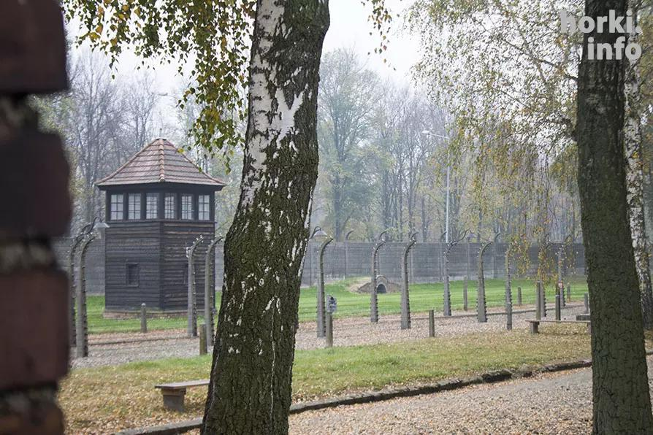

Slide 2
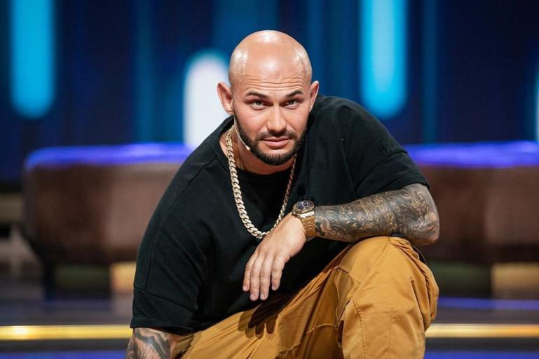
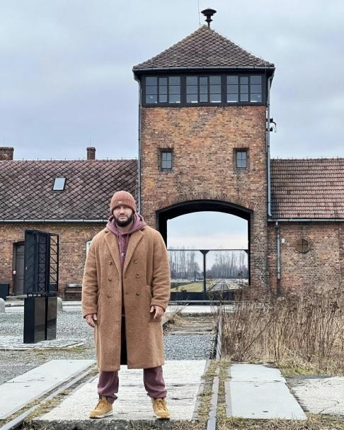
«Никогда не забывайте об этом,
и никогда не повторяйте»

Slide 3
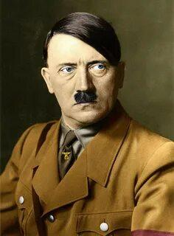
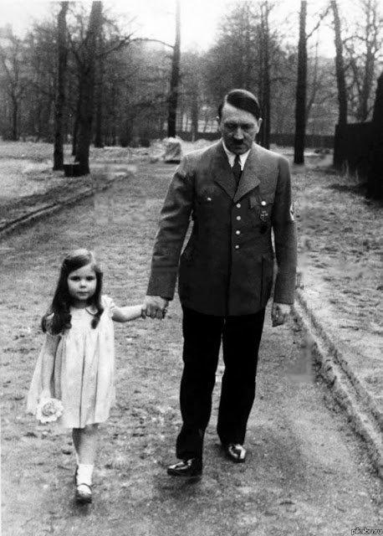
Адольф Гитлер

Slide 4
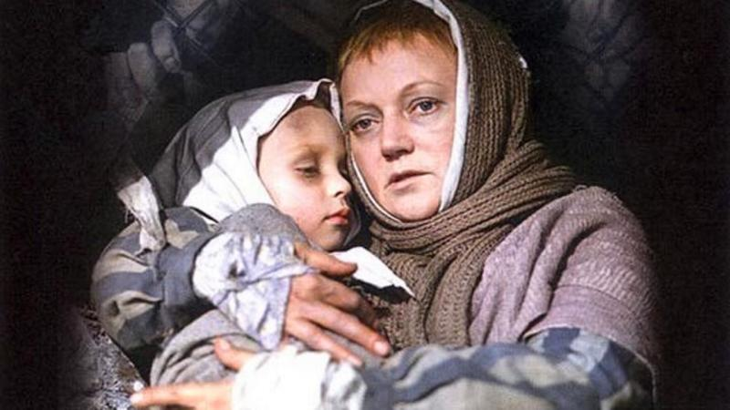
кадр из фильма «Помни имя своё»

Slide 5
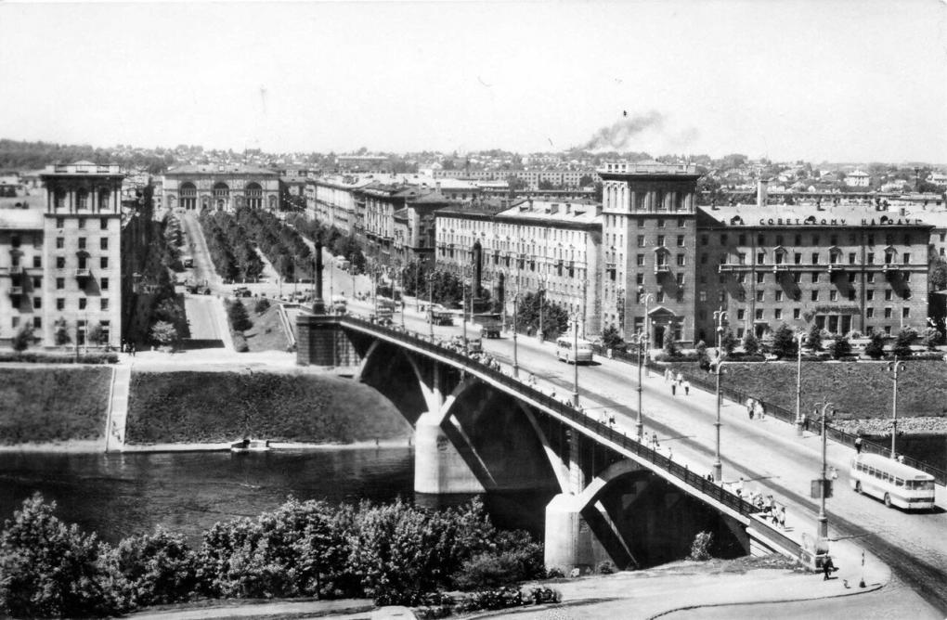
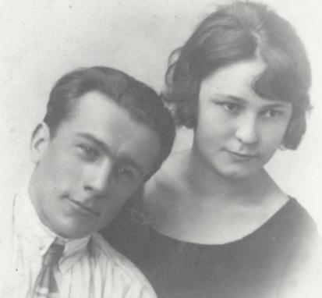
Витебск

Slide 6
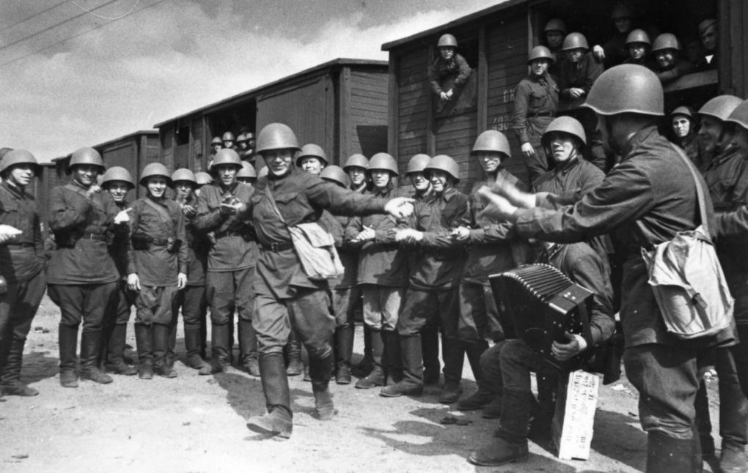
Поезда идут на фронт, июнь 1941 г.

Slide 7
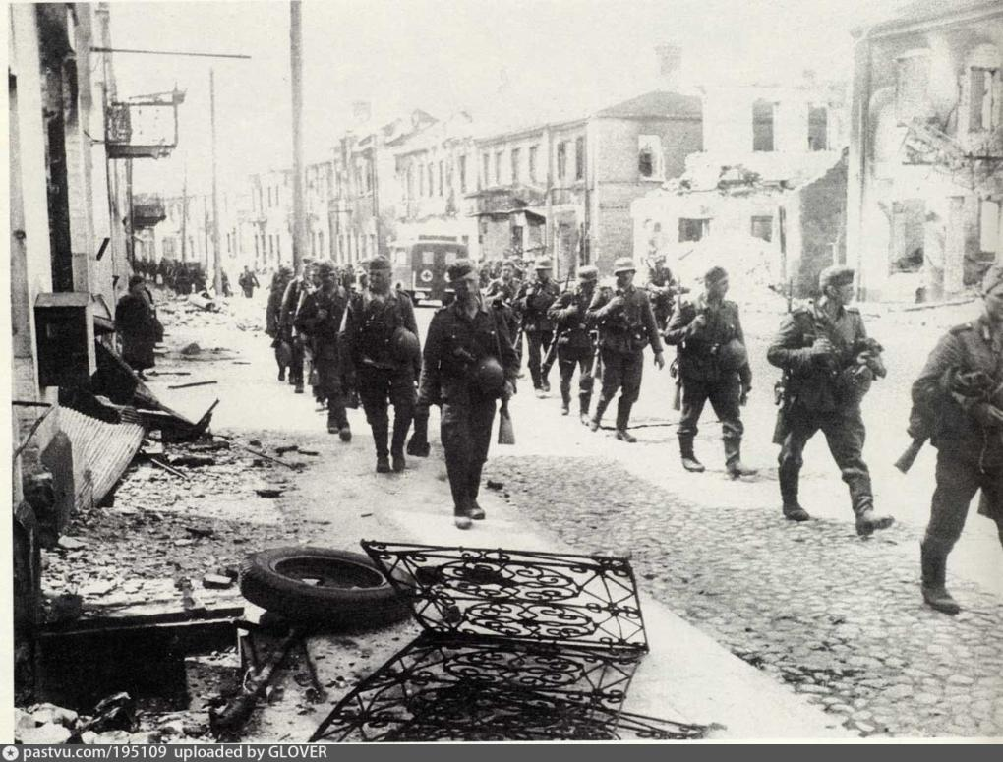
Витебск, 1941 г.

Slide 8
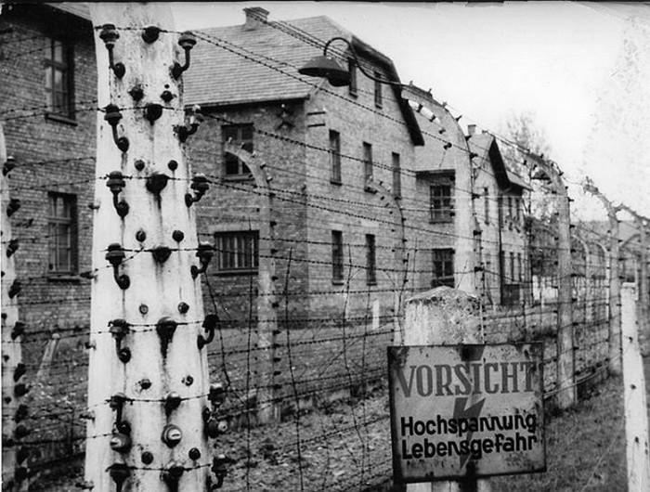
Освенцим, Польша

Slide 9
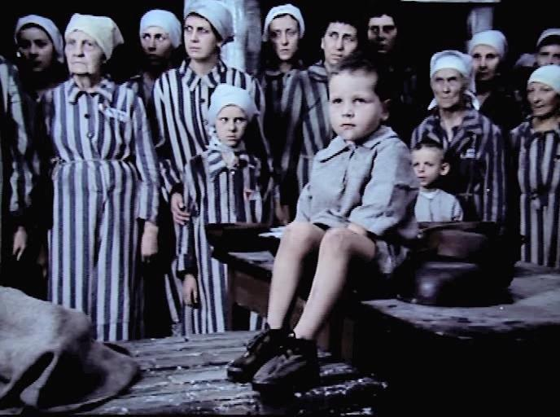
Освенцим, Польша

Slide 10
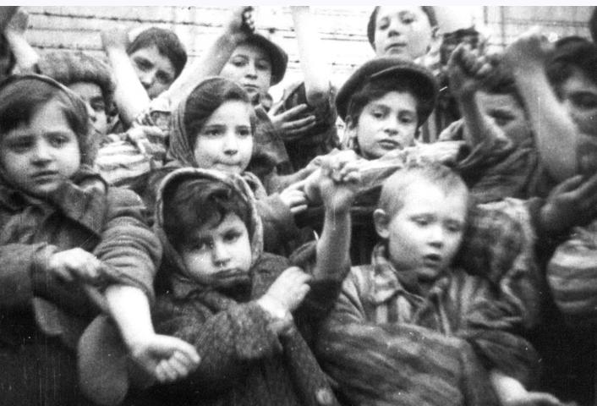
Освенцим, Польша
Notes:
Январь 45 дети показывают выбитые номера

Slide 11
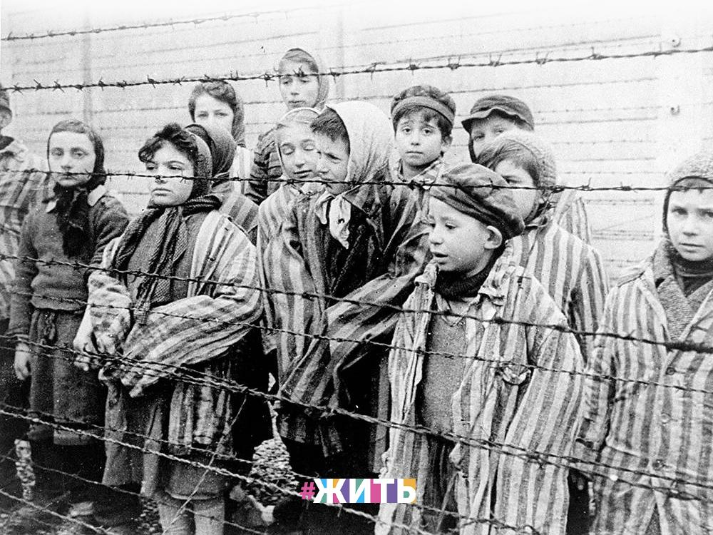
Освенцим, Польша

Slide 12
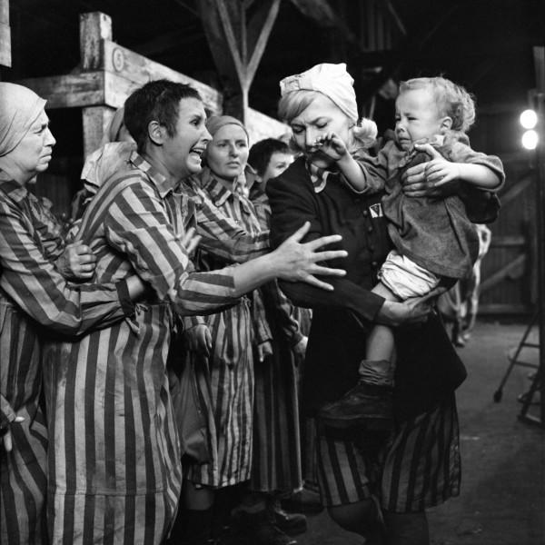
кадр из фильма «Помни имя своё»

Slide 13
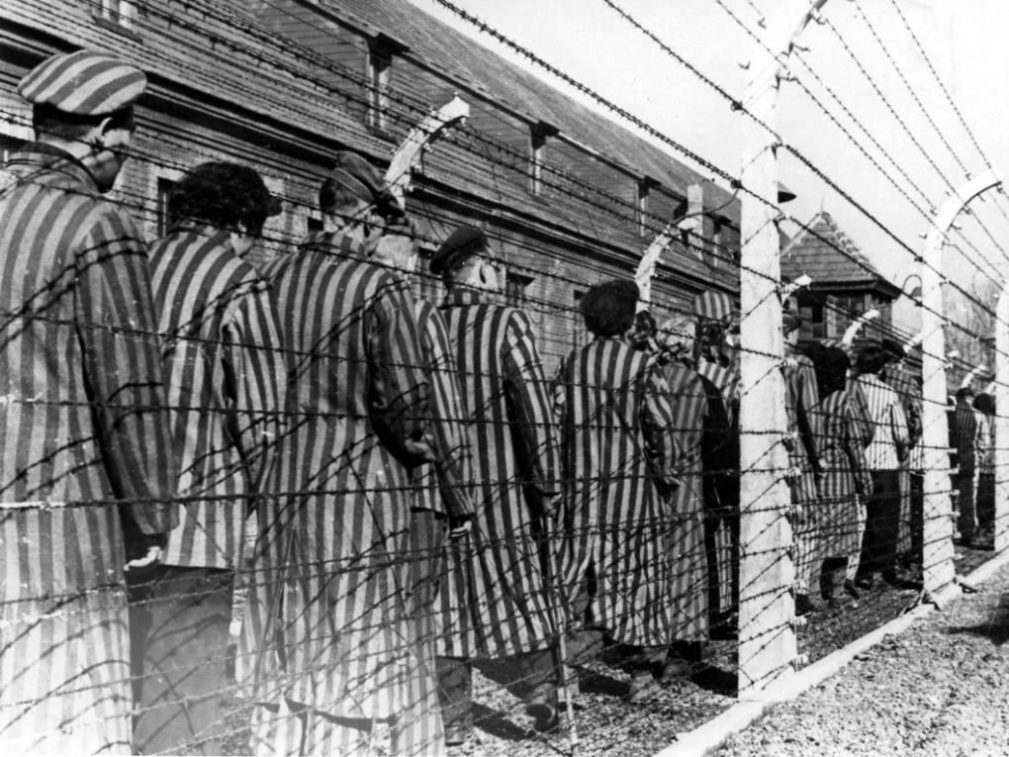
Освенцим, 1945г.

Slide 14
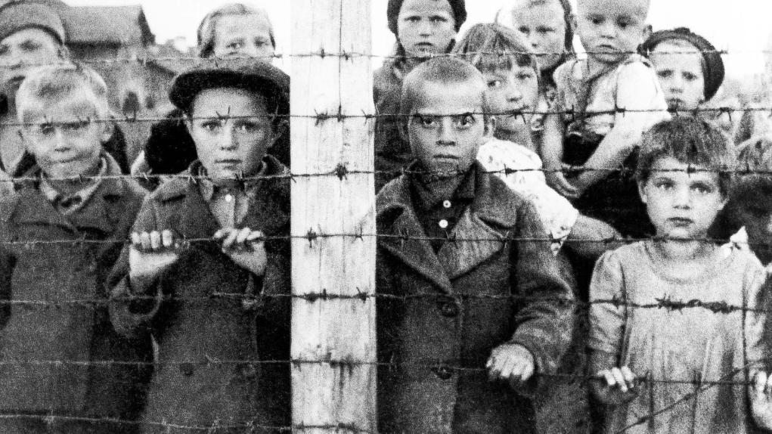
дети в концлагере

Slide 15
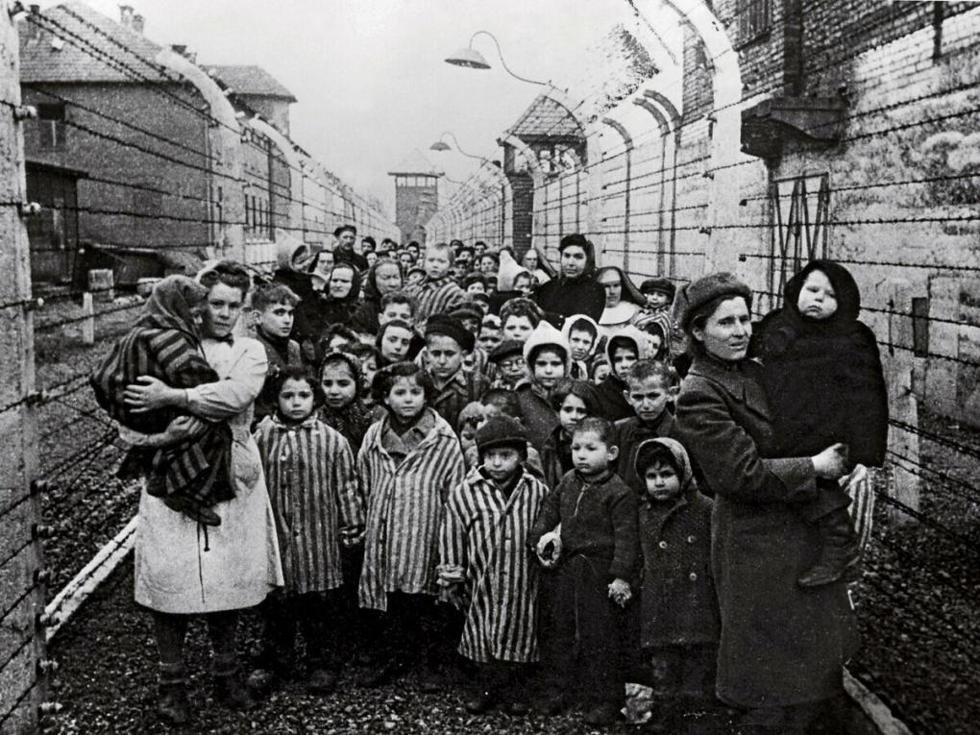
освобождение детей из концлагеря

Slide 16
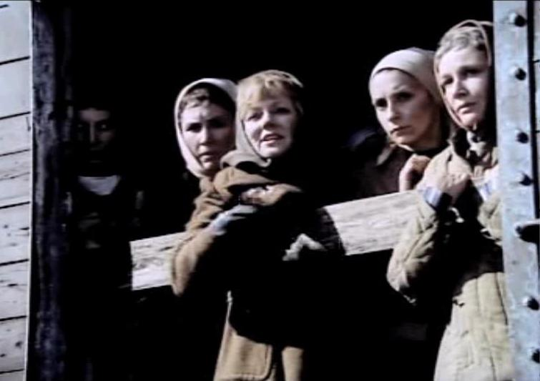
кадр из фильма «Помни имя своё»

Slide 17
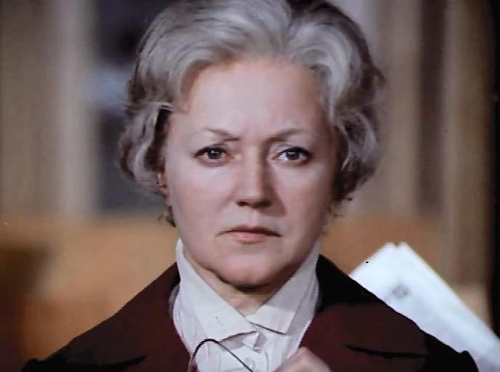
Людмила Касаткина в роли Зинаиды в фильме «Помни имя своё»

Slide 18
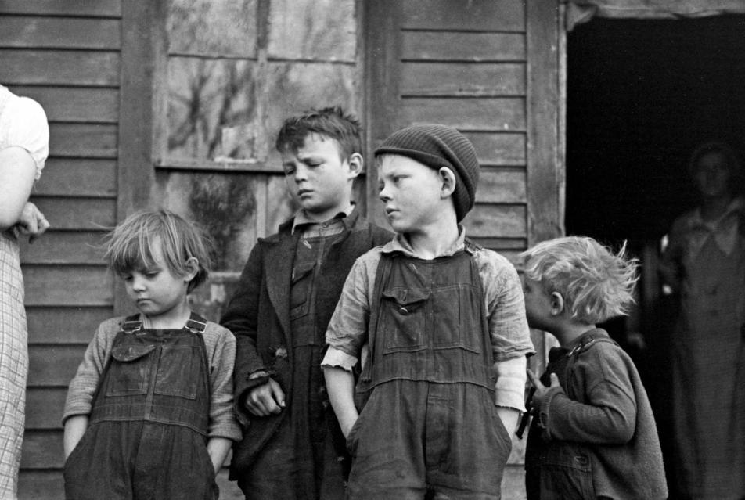
дети в детском доме, 1945 год

Slide 19
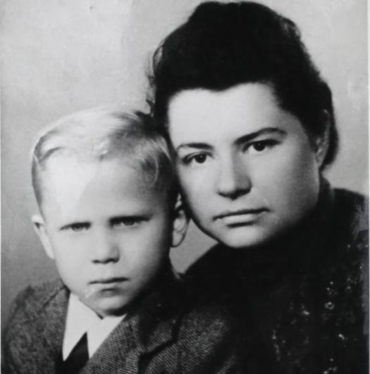
Гена и Галина Грущинская, Польша

Slide 20
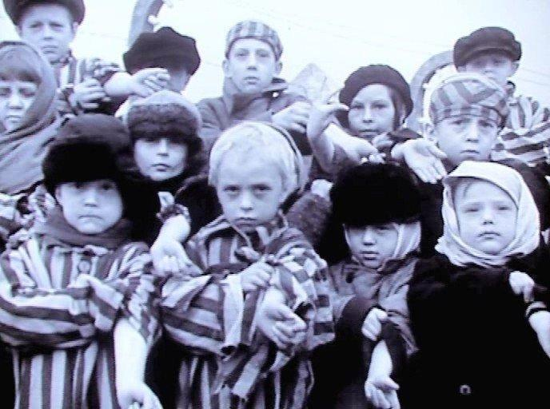
кадр из фильма «Помни имя своё»

Slide 21
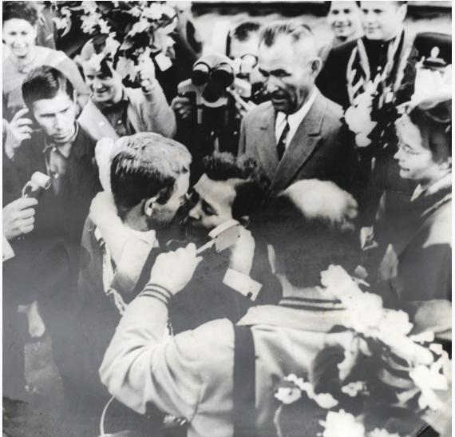
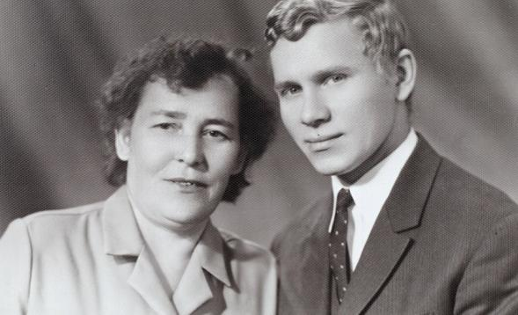
Гена и его мама

Slide 22
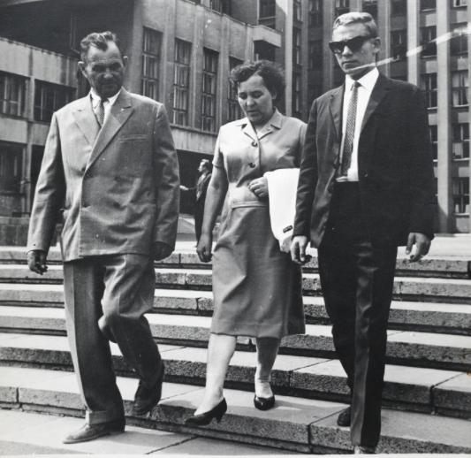
Гена и его мама

Slide 23
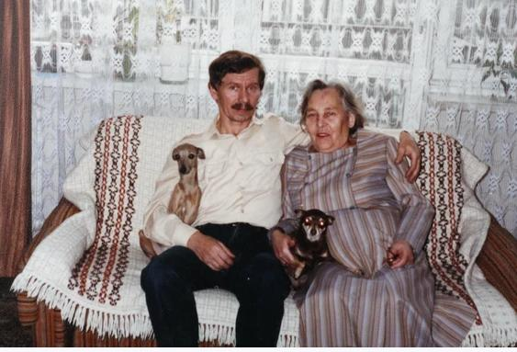
Гена и его мама

Slide 24
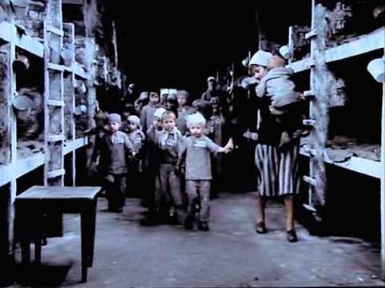
кадр из фильма «Помни имя своё»

Slide 25
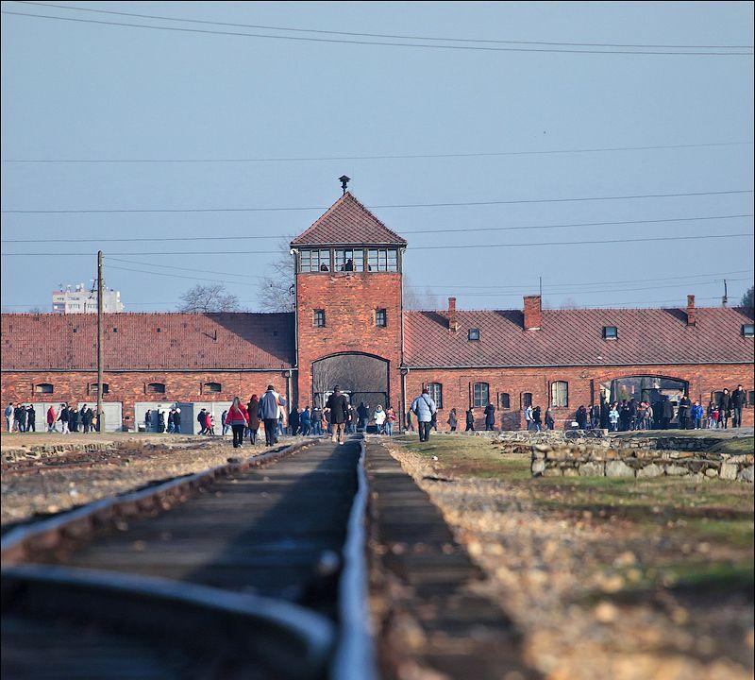
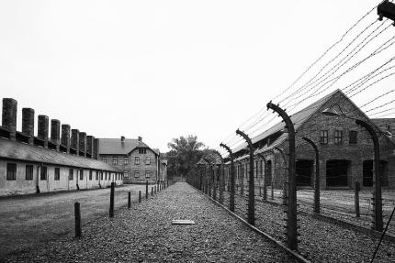
Освенцим, Польша

Slide 26
Освенцим, Польша

Slide 27
Освенцим, Польша

Slide 28
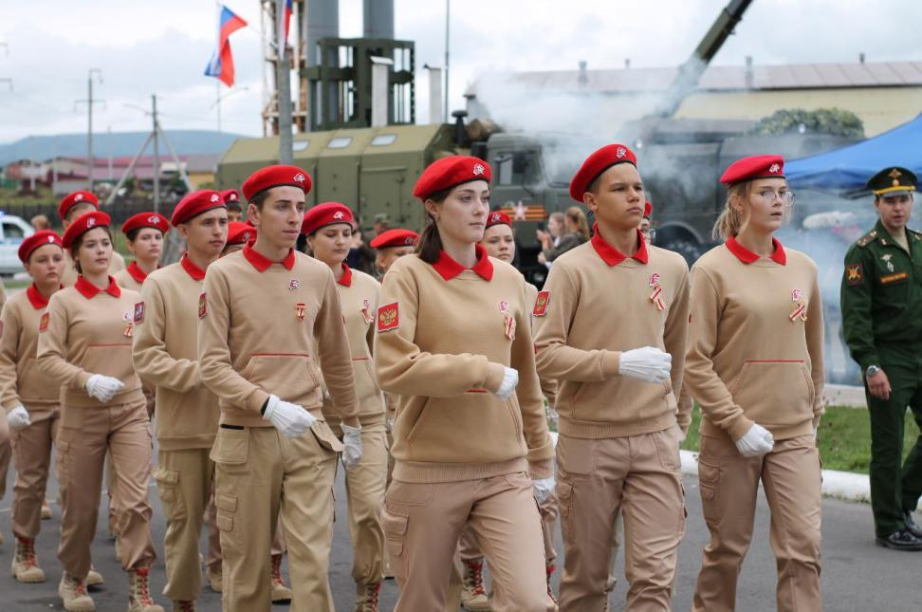
11 апреля

Slide 29
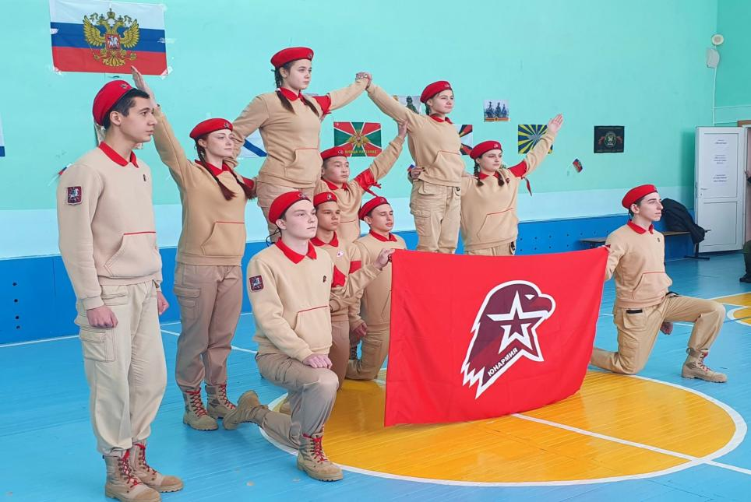
11 апреля

Slide 30
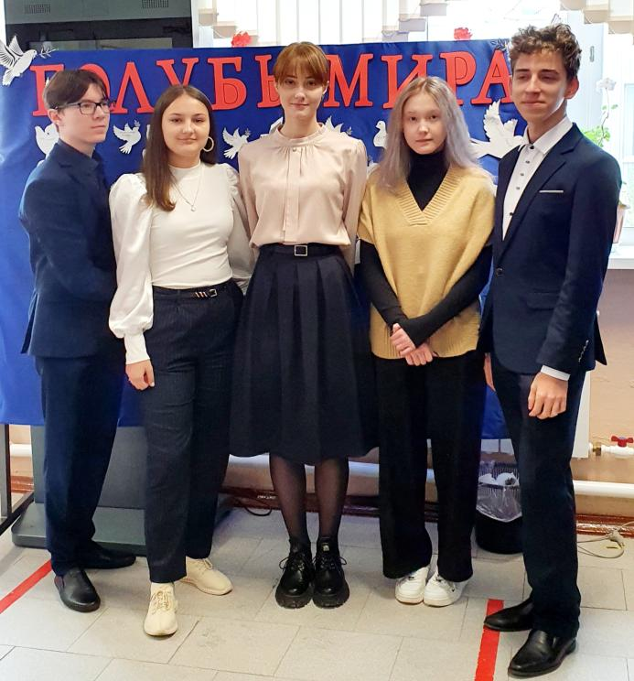
11 апреля

Slide 31
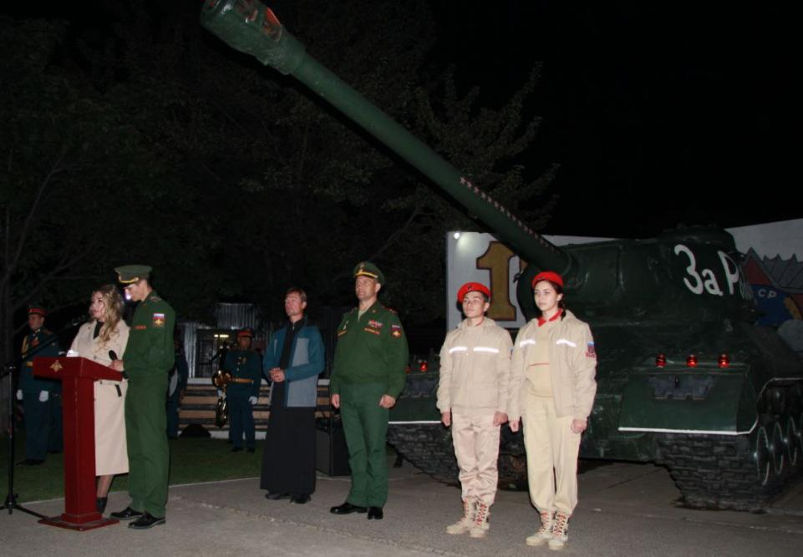
11 апреля

Slide 32
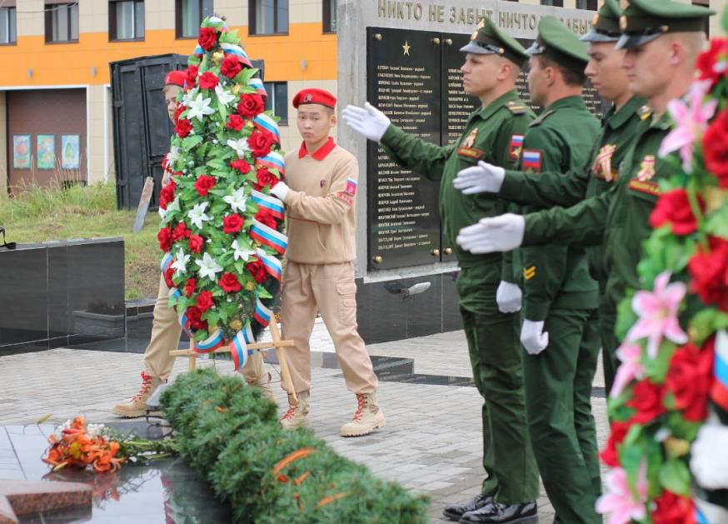
11 апреля

Slide 33
Освенцим, Польша

